Slide 1

Google Forms
マニュアル

Slide 2
目次
1 | Google Formsとは
2 | 【基本編】Google Formsの使い方
3 | 【応用編】Google Formsの活用事例
4 | 参考になるサイト一覧

Slide 3
1. Google Formsとは

Slide 4
◼ Google Forms で利用できる機能
選択式や記述式の質問を多くの方法で作成することができます。
複数人で１つのアンケートを作成し、編集することができます。
集計結果をスプレッドシートで簡単に確認することができます。
オンラインアンケートや小テストを作成して、
他のユーザと共有することができます。

Slide 5
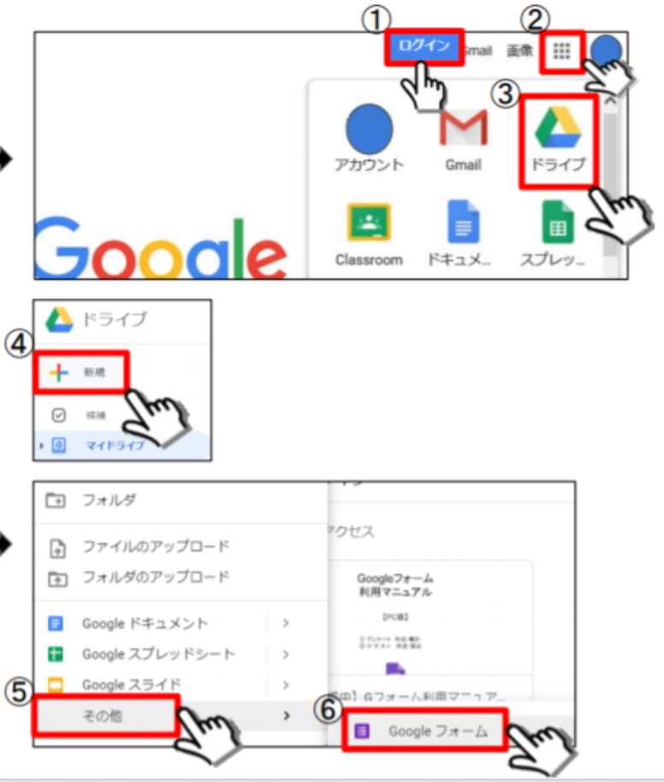




Google Forms の起動
① Google にログインする
※ Googleドライブに利用可能なネットワークに限る
② Googleアプリ をクリックする
③Googleドライブ をクリックする
④画面左上の のボタンをクリックする
⑤ その他のボタンをクリックする
⑥ をクリックする
⑦空白のフォームが新規作成される

Slide 6
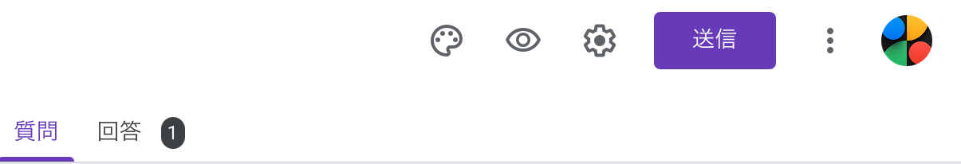
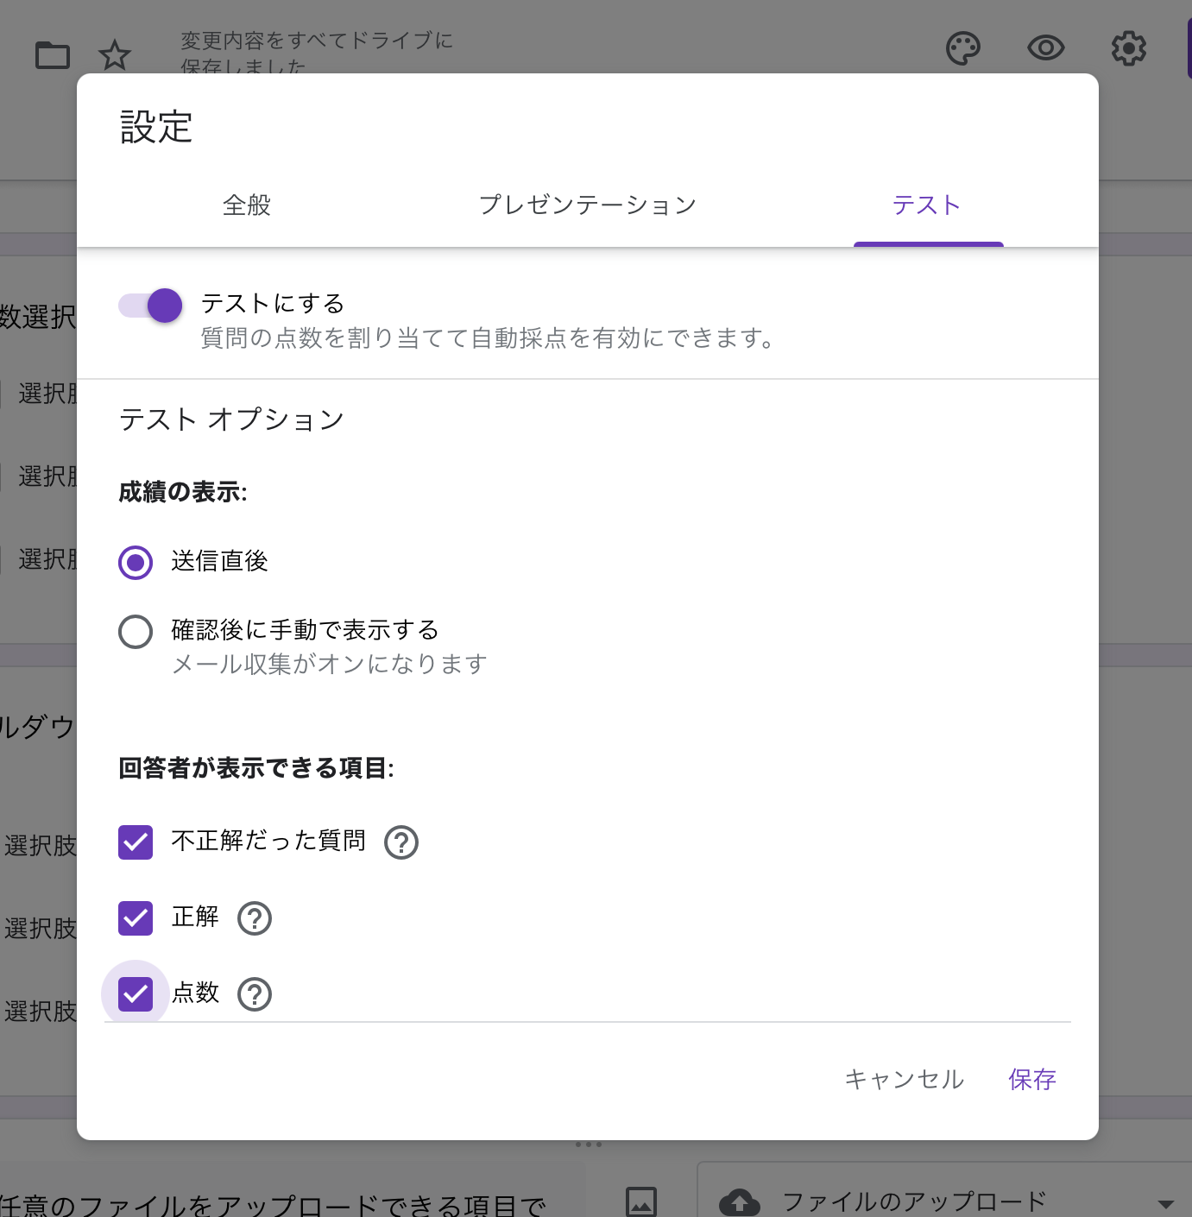
1. テストモードの有効化を行います。
2. 画面上の設定ボタン⚙からメニューを開きます。
3. 設定メニューの「テスト」タブから、「テストにする」をONにし、保存します。

Slide 7
フォームの編集権限
収集した情報の扱い
アンケートの編集権限所有者は、質問の編集だけでなく回答結果も見ることができます。回答の公開範囲に気を付けて、編集権限を付与してください。
個人情報など、機密内容を含む可能性のある情報を収集する場合は、情報漏洩のリスクに対処しましょう。収集したファイルを安全なフォルダに保存し、不必要と思われる情報をできるだけ収集しないようにしましょう。
Notes:
基本編と応用へん
基本編で難しい話(共有権限の話はしなくて良い）
ファイルの編集権限の話は応用編

Slide 8

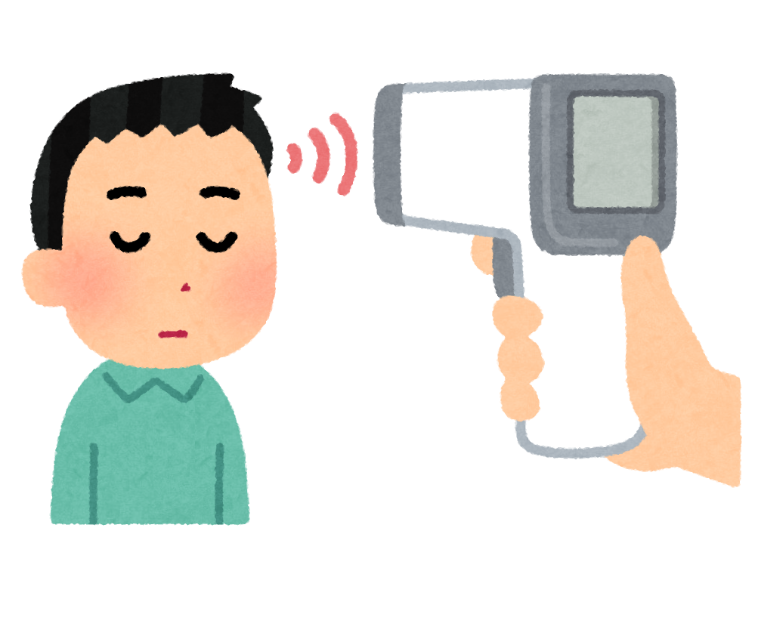
実用例１ 検温
コロナ禍において児童・生徒の検温チェックは必須。
しかし、毎日紙媒体のチェックシートを回収して確認するのは大変。。。そこで…
保護者または子どもが回答
36.3
集計された体温のデータ
をチェック
自宅で検温

Slide 9
これまでの方法
チェックシートに体温を記入
学校に持参して先生に提出
先生が1枚1枚手作業で確認
Google Formsを使った方法
体調がすぐれない場合欠席連絡も可能
集計されたデータを先生が確認
GoogleFormsで体温を回答

Slide 10
https://www.edu.pref.ibaraki.jp/board/gakkou/koukou/gakuryoku/dougasakusei/pdf/googleform.pdf
↑Googleフォームでのアンケート作成・小テスト作成
https://qiita.com/Ark2020/items/20faf40cf7db2b7e0fac
↑Googleフォームで健康観察（検温入力付）を行い、スプレッドシートで集計する方法
・埼玉県立総合教育センター http://www1.center.spec.ed.jp/?action=common_download_main&upload_id=16679
・茨城県教育委員会 https://www.edu.pref.ibaraki.jp/board/gakkou/koukou/gakuryoku/dougasakusei/pdf/googleform.pdf
【Google work space 総合マニュアル（生徒用）】 https://services.google.com/fh/files/misc/gfe_book_es.pdf?fbclid=IwAR2qULaTYSs_-TBSTvihRVqNTRquAsEnbx3FB4nuBNt_STpEkPXrzTebIY0
・株式会社アクシス 「鳥取県教育委員会 GIGA スクールサポーター配置支援業務 Google Forms 操作マニュアル」 https://www.pref.tottori.lg.jp/secure/1238096/form.pdf

